Slide 1
Chrześcijaństwo a inne religie
Klasa II LŚ
Dziś jest 07.10.2013
Do wakacji pozostało 260 dni
Fot tła © carlosgardel - Fotolia.com

Slide 2

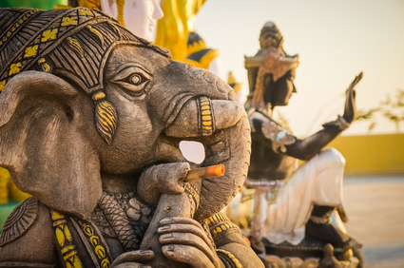
Pośród wielkich religii
Hinduizm
Buddyzm
Fot. © Xavier Allard - Fotolia.com
Fot. © lily - Fotolia.com

Slide 3
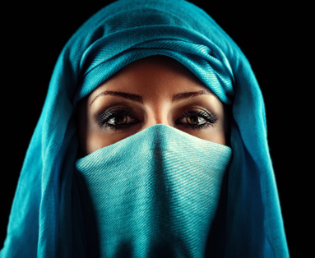
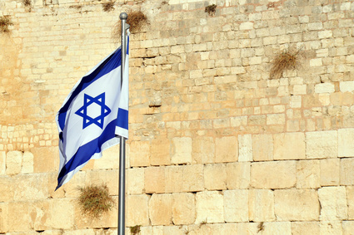
Pośród wielkich religii
Islam
Judaizm
© determined - Fotolia.com
© Rafael Ben-Ari - Fotolia.com

Slide 4
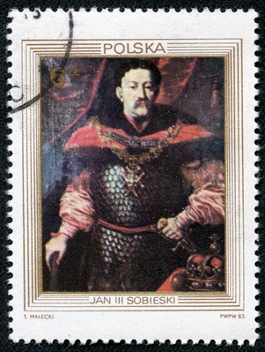
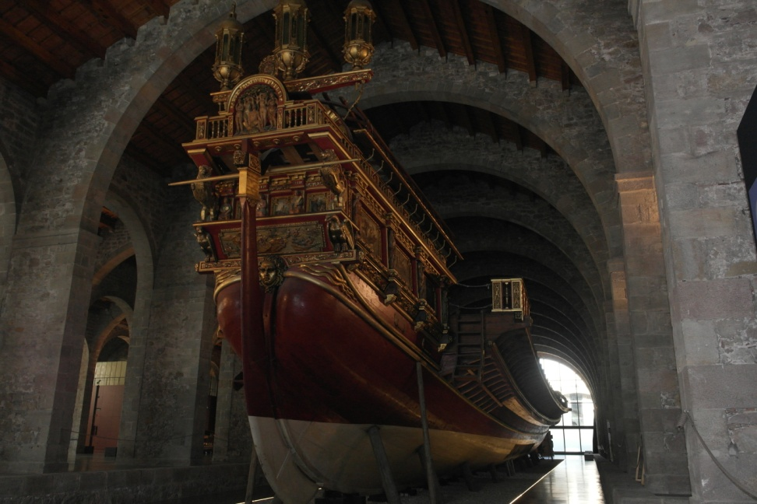
Islam – czy mamy się czego bać?
Lepanto
Wiedeń
Fot. © Ks. Mirosław Matuszny
Fot. © cityanimal - Fotolia.com

Slide 5
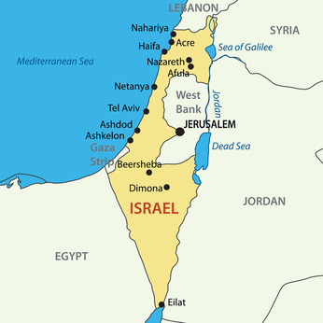
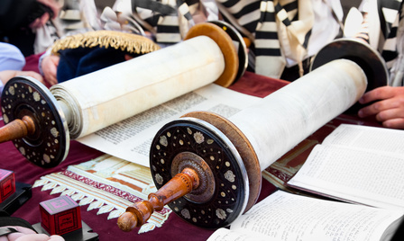
Co wiemy o Żydach?
Fot. © pavalena - Fotolia.com
Fot. © Aleksandar Todorovic - Fotolia.com

Slide 6
Wzajemne postrzeganie się religii
Chrześcijaństwo, czy jego grzechy?
Nauka Koranu, czy ideologia?
Religia czy polityka?
Fot. © Elenarts - Fotolia.com
Fot. © Oleg_Zabielin
Fot. © Alexey Protasov - Fotolia.com

Slide 7
Religie monoteistyczne
Chrześcijaństwo
1. Bóg w Trójcy Świętej Jedyny.
2. Księga Święta to Biblia.
3. Założycielem jest Jezus Chrystus
Judaizm
1. Jahwe
2. Tanach czyli Tora, Nebiim (Prorocy) i Ketubim (Pisma).
3. Ojcem narodu jest Jakub. Założycielem Mojżesz.
Islam
Islam
1. Allach
2. Koran
3. Założycielem jest prorok Mahomet.

Slide 8
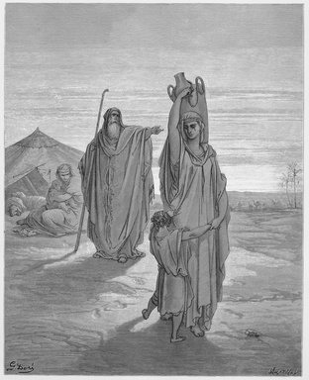

Chrześcijaństwo pośród religii monoteistycznych. Czy coś nas łączy?
Fot. © pict rider - Fotolia.com
Fot. © nickolae - Fotolia.com

Slide 9
Znajdźmy podobieństwa
Chrześcijaństwo
Judaizm
Islam

Slide 10
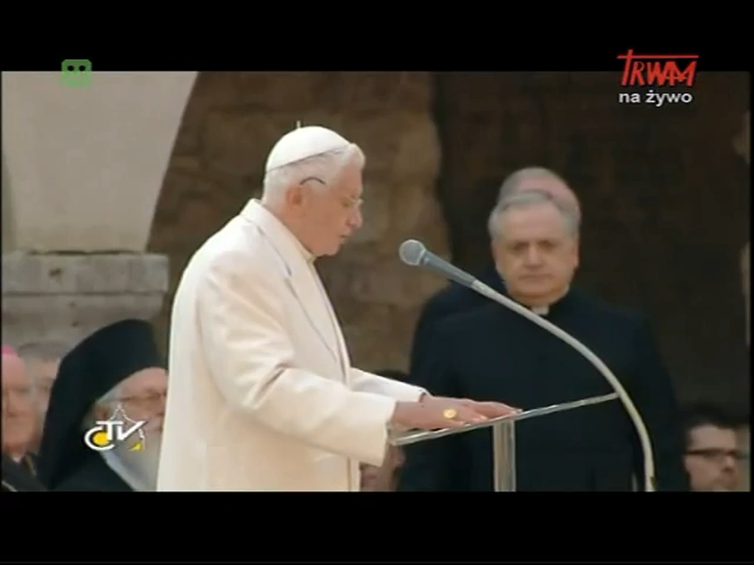
Benedykt XVI w Asyżu

Slide 11
Czym są
Dialog ekumeniczny
Dialog międzyreligijny
?
?

Slide 12
Notatka
Ojcowie Soboru Watykańskiego II, rozpatrując temat prawdziwej religii, stwierdzili: «Wierzymy, że owa jedyna prawdziwa religia przechowuje się w Kościele katolickim i apostolskim, któremu Pan Jezus powierzył zadanie rozszerzania jej na wszystkich ludzi, mówiąc apostołom: 'Idąc tedy nauczajcie wszystkie narody, chrzcząc je w imię Ojca i Syna, i Ducha Świętego, ucząc je zachowywać wszystko, cokolwiek wam przykazałem' (Mt 28, 19-20). Wszyscy ludzie zaś obowiązani są szukać prawdy, zwłaszcza w sprawach dotyczących Boga i Jego Kościoła, a poznawszy ją, przyjąć i zachowywać»

